Slide 1
언어장애인을 위한
스마트 스피커 연동 어플
2016156028 임지섭(팀장)
2016156013 박재희
2016156038 최상호

Slide 2
1
기업소개
2
기업연구
목차
3
기업현황
4
결론

Slide 3
1
종합설계 개요
지난 발표 지적사항과 그에 대한 답변
지적 사항 | 개선 사항
데이터 전처리와 딥러닝 네트워크 모델에 대한 디자인 보완 필요 | 기존 설계의 RNN 모델은 필요한 데이터의 양이 많고 단독 사용시 성능이 저하됨 데이터의 양이 상대적으로 적게 필요한 CNN 모델로 변경하였음
데이터 학습을 장애인이 일일이 해주어야 하는 불편함을 덜어줄 방법을 고민할 것 | 명령어 템플릿을 이용한 초기 학습 모델을 제공함으로써 사용자의 부담을 최대한 덜어 줌
청각 장애인에 대한 특별한 기능, 시스템 전체가 너무 어려움 | 청각 장애인에 대한 특별한 기능은 딱히 차별성 있는 아이디어가 나오지 않았고 시스템이 너무 커질 우려가 있었음 따라서 포커스를 기존 작품의 확장에 둠

Slide 4
2
기업연구
기업연구에 대해 한마디 적어주세요

Slide 5
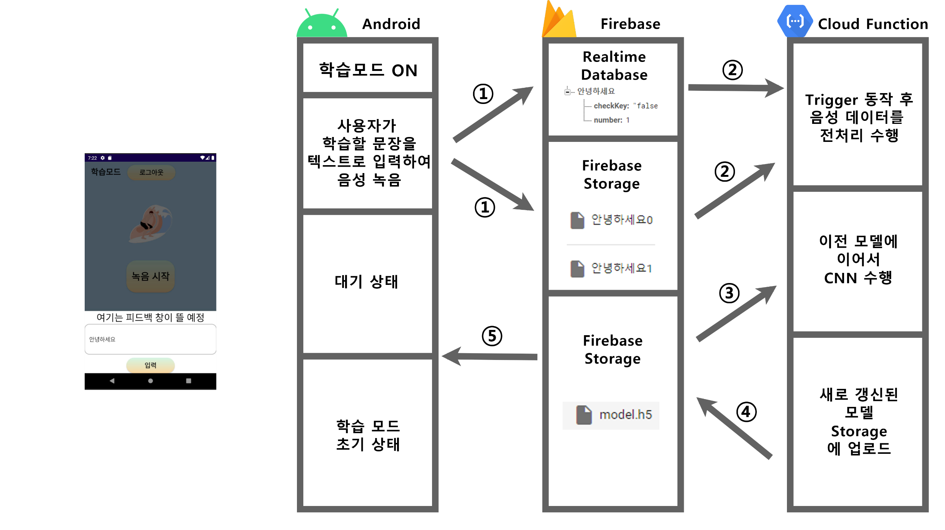
3
시스템 구성도 - 동작
학습 모드

Slide 6
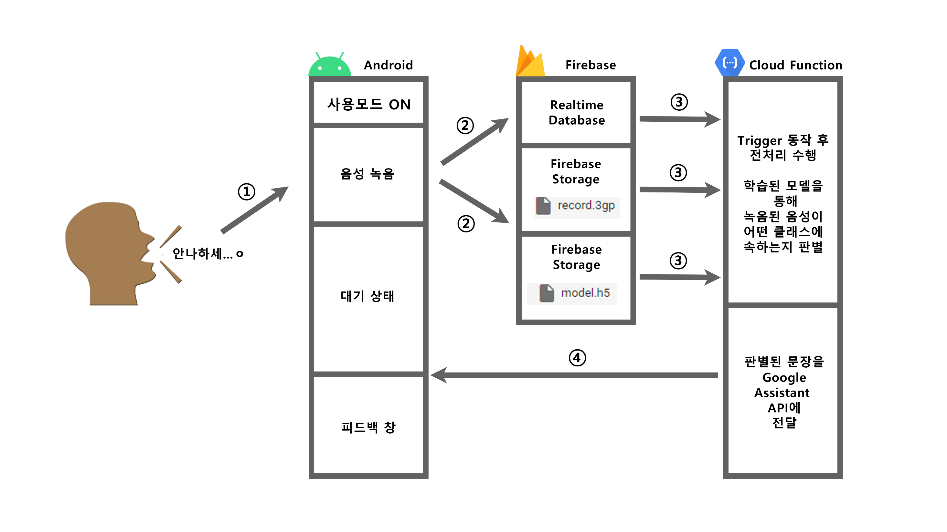
3
시스템 구성도 - 동작
사용 모드

Slide 7
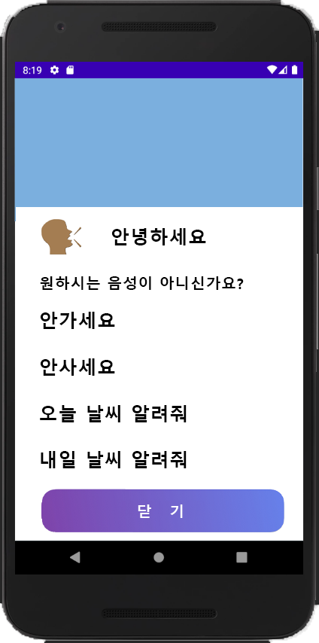
3
시스템 구성도 - 동작
피드백

Slide 8
4
결론
@@기업에 관한 결론입니다

Slide 9
Q & A

Slide 10
THANK YOU
감사합니다!

